Slide 1
Curso Virtual de la vigilancia epidemiológica de las Intoxicaciones agudas por sustancias químicas
Generalidades de los toxidromes
Grupo Enfermedades No Transmisibles
Intoxicaciones agudas por sustancias químicas
Dirección de Vigilancia y Análisis del Riesgo en Salud Pública
Agosto 2022 - Versión 1.0

Slide 2
CONTENIDO
1.
Sistema de vigilancia en salud pública.
2.
3.
Vigilancia en salud pública de las intoxicaciones agudas por sustancias químicas
Toxidromes y grupos de sustancias.

Slide 3
Unidad 1.
Generalidades de los toxidromes
Resultados del aprendizaje:
Identificar las características generales de los múltiples toxidromes asociados a los efectos tóxicos de las sustancias químicas.

Slide 4
Introducción
¿Qué es una intoxicación de qué depende?
Signos y síntomas por contacto con sustancias exógenas
Cualquier sustancia puede ser tóxica.
Factores de la exposición, de la sustancia química y del paciente
01
¿Qué dicen las cifras?
193.000 muertes al año a nivel mundial (OMS)
25% de la carga de morbilidad
23.000 muertes al año en menores de 5 años
02
¿Por qué se deben vigilar?
03
Plan decenal de salud pública 2012 - 2021, CONPES 3550 de 2007
Compromisos internacionales
Objetivos de desarrollo sostenible

Slide 5
Toxidromes
Definición:
Conjunto de síntomas y signos que resultan de la acción de las sustancias químicas una vez ingresan al organismo.
¿Qué se evalúa?
Cambios en signos vitales, manifestaciones clínicas específicas, incluyendo estado mental y cambios electrocardiográficos
Síndrome Anticolinérgico
Síndrome Colinérgico
Síndrome Simpaticomimético
Síndrome Opioide
Síndrome Hipnótico Sedante
Síndrome Serotoninérgico
Síndrome Piramidal
Síndrome Extrapiramidal
Síndrome de Neuroléptico Maligno

Slide 6
Síndrome Anticolinérgico
Sustancias asociadas
Se caracteriza por perturbaciones fluctuantes en la atención, la memoria, orientación, percepción, comportamiento psicomotor y sueño.
Mecanismo: antagonismo de la acetilcolina (Ach) en el receptor muscarínico.
Medicamentos: antihistamínicos, antidepresivos tricíclicos, antipsicóticos, antiespasmódicos, anestésicos y antimuscarínicos (atropina)
Plantas como el cacao sabanero (escopolamina)
Signos y síntomas
Boca seca, piel roja y caliente, taquicardia, taquipnea, disminución de la motilidad intestinal, dolor abdominal, retención urinaria y ataxia
Pupilas dilatadas y visión borrosa, confusión y pérdida de la memoria.
Ceguera, desorientación, alucinaciones, coma, colapso cardiorrespiratorio y muerte
Fuente: https://eldiariodesalud.com/catedra/tyhyguy-el-borrachero

Slide 7
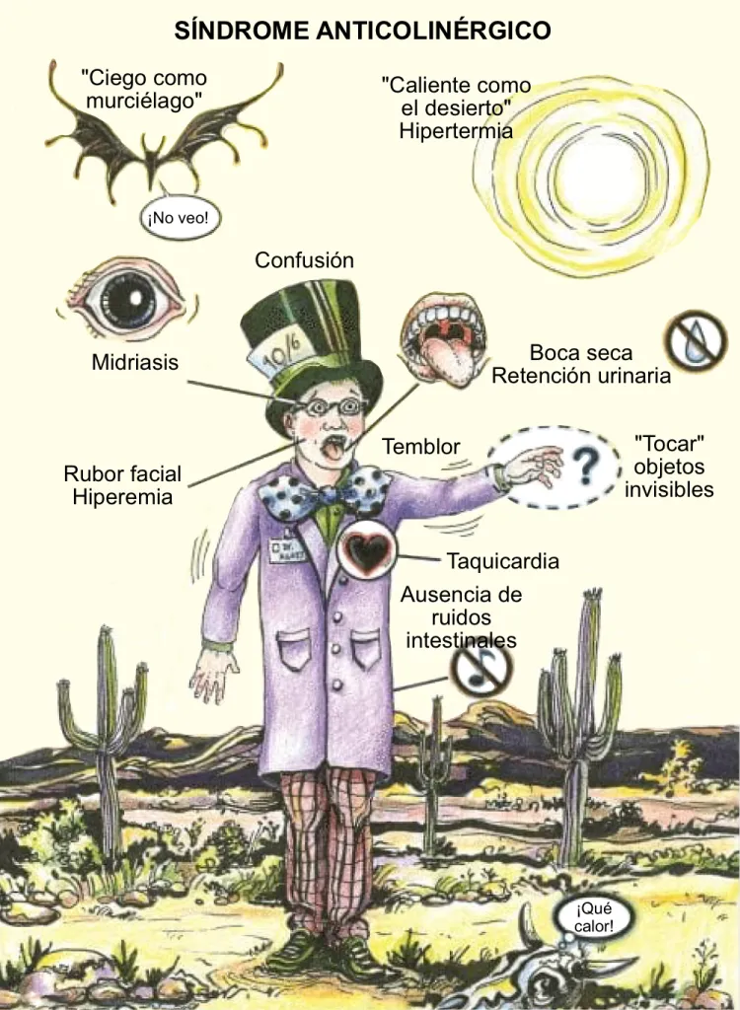
RECUERDE
Rojo como un tomate, caliente como un tizón, seco como un hueso y loco como una cabra.
Blog de Anestesiólogos Mexicanos en Internet, A. C., 2021. https://anestesiologia.blog/atropina-como-medicacion-preanestesica/

Slide 8
Síndrome Colinérgico
Se caracteriza por alteraciones de la conciencia, debilidad muscular y una excesiva actividad secretora.
Mecanismo: resulta del agonismo de la acetilcolina (Ach) o la inhibición de la enzima acetilcolinesterasa, lo que genera una excesiva estimulación de los receptores de acetilcolina.
Sustancias asociadas
Nicotínico
Muscarínico
Central
Plaguicidas organofosforados y carbamatos.
Gases tóxicos usados como armas químicas (tabún, sarín, somán).
Medicamentos como pilocarpina.
Miosis
Bradicardia
Sialorrea
Epifora o lagrimeo
Incontinencia urinaria
Diarrea
Ruidos intestinales aumentados
Sudoración profusa
Agitación psicomotora
Agitación psicomotora
Status convulsivo
Coma
Paro cardiorrespiratorio
Midriasis
Taquicardia
Agitación psicomotora
Fasciculaciones
Temblor

Slide 9
Síndrome simpaticomimético
Este síndrome se presenta por intoxicación por sustancias químicas de tipo estimulantes del sistema nervioso central, con efecto en el sistema simpático tanto central como periférico.
Mecanismo: Exceso de catecolaminas en el SNC, que se produce porque el tóxico aumenta su liberación, disminuye su recaptación o impide su metabolización
Síndrome simpaticomimético
Sustancias asociadas
Hipertensión arterial
Taquicardia
Midriasis
Ansiedad, estado de alerta o de pánico
Hipertermia
Taquipnea
Arritmias
Sustancias psicoactivas como cocaína y anfetaminas.
Efedrina y pseudoefedrina
Metilxantinas
Agonistas Beta adrenérgicos (broncodilatadores)

Slide 10
Síndrome por hipnóticos - sedantes
Produce depresión del sistema nervioso central: disminución de la excitabilidad (efecto sedante) e induce el sueño (efecto hipnótico).
Mecanismo: agonismo con el ácido Gamma-Aminobutírico (GABA).
Sustancias asociadas
Signos y síntomas
Alteración de la conciencia
Bradipnea menor a 10 respiraciones por minuto
Hipotensión arterial
Hipotermia
Pupilas normales o miosis
Alcohol
Benzodiacepinas
Barbitúricos
Plantas tóxicas (amapola de california, azahar)

Slide 11
Síndrome Serotoninérgico
Se caracteriza por hiperactividad, incluyendo agitación psicomotora y aumento de la excitabilidad muscular.
Es el resultado de la estimulación excesiva de los receptores postsinápticos de serotonina y aumenta su disponibilidad, tanto a nivel central como periférico
Sustancias asociadas
Signos y síntomas
Inhibidores selectivos de recaptación de serotonina (ISRS) como la sertralina, fluoxetina, escitalopram
Antidepresivos duales como la venlafaxina y duloxetina
Sustancias psicoactivas como LSD y éxtasis
Hiperactividad
Diaforesis
Diarrea
Hipertermia
Irritabilidad
Temblor
Trismus
Mioclonías

Slide 12
Síndrome neuroléptico maligno
Complicación por uso de antipsicóticos o medicamentos neurolépticos. Puede presentarse días, semanas o meses después de haberse iniciado el tratamiento. Puede producirse por la administración de dosis terapéuticas, o por sobredosis. Se caracteriza por presencia de hipertermia, rigidez y rabdomiólisis.
Se asocia al antagonismo del receptor de dopamina, es probable que sólo los fármacos de primera generación de alta potencia como el haloperidol manifiesten un perfil de toxicidad que refleje principalmente esa acción
Sustancias asociadas
Signos y síntomas
Haloperidol
Sulpiride
Clozapina
Metoclopramida
Droperidol
Fluoxetina
Hipertermia
Rigidez muscular
Disartria
Agitación psicomotora
Alteración del estado de conciencia
Hipertensión arterial
Taquicardia

Slide 13
Síndrome por Opioides
Depresores del sistema nervioso central, propiedades analgésicas, hipnóticas, sedantes y euforizantes. Dependencia física, psíquica y síndrome de abstinencia.
Se caracteriza por presentar alteración del estado de conciencia, depresión respiratoria y miosis.
Sustancias asociadas
Signos y síntomas
Depresión del sistema nervioso central (SNC)
Compromiso respiratorio
Miosis
Bradicardia
Hipotensión
Hipotermia
Edema pulmonar
Hiporreflexia
Convulsiones
Oxicodona
Hidrocodona
Hidromorfona
Fentanil
Morfina
Codeína
Heroína

Slide 14
Síndrome piramidal
Se asocia con efectos adversos de medicamentos principalmente. Se caracteriza por alteraciones motoras y del estado de conciencia.
Signos y síntomas
Sustancias asociadas
Hipoglucemiantes
Antidepresivos tricíclicos
Fenotiazinas
Antihistamínicos
Piperazinicos
Litio
Doxilamina
Cocaína en dosis masivas
Organoclorados
Mioclonias
Agitación
Coma
Convulsiones

Slide 15
Síndrome Extrapiramidal
Tres características principales: reacción distónica aguda (alteraciones musculares principalmente bucolinguales y cervicales), acatisia (temblor y movimientos bruscos) y parkinsonismo (rigidez y bradicinesia).
Ocurre por el bloqueo de receptores dopaminérgicos, receptores de histamina, receptores alfa-adrenérgicos, receptores muscarínicos y/o receptores serotoninérgicos.
Sustancias asociadas
Monóxido de carbono
Manganeso
N-MPTP (N-metil-1,2,3,4-tetrahidropiridina)
Neurolépticos: fenotiazinas, tioxantenos, butiroferonas, indoles y difenzoxapinas
Metoclopramida

Slide 16
Síndrome Extrapiramidal
Reacción distónica aguda
Acatisia
Parkinsonismo
Músculos oculares, desviación de la mirada hacia arriba, rotación de los ojos y espasmo de los párpados
Músculos de la lengua y de la mandíbula , trismus, protrusión de la lengua, disfagia, disartria y muecas faciales. Músculos del cuello (posiciones anormales de la cabeza).
Músculos de la espalda y de la pared abdominal (posturas anormales)
Intranquilidad y nerviosismo por la incapacidad de permanecer en una sola posición.
Movimientos no intencionados, sobre todo de los miembros inferiores, temblor y movimientos mioclónicos bruscos.
Incremento del tono motor (rigidez), disminución de la actividad motora (bradicinesia), temblor e inestabilidad postural.
El temblor es característico a nivel de antebrazos y manos, está presente en reposo y empeora con la agitación o la excitación, desaparece con el sueño.
Fatiga, rigidez, dolores musculares e incoordinación

